Slide 1


Les 1
K0716

Slide 2

Les 1
K0716

Slide 3

Les 1
Wat gaan we doen?
Kijken naar trends in voedselketen die een relatie hebben met teelt
We behandelen 10 trends
Je onderzoekt wat deze zouden kunnen betekenen voor jouw bedrijf(-stype)
Je kiest zelf een trend en werkt deze uit in een examenwerkstuk
Je levert het werkstuk in en geeft een presentatie
K0716

Slide 4

lesprogramma
Les 1: Introductie
Les 2: Voedselbos
Les 3: Horeca
Les 4: Catering
Les 5: Boerderijwinkel
Les 6: Pluktuin
Les 7: Kwaliteit
Les 8: Storytelling
Les 9: Voedselveiligheid
Les 10: Seizoensgebonden producten
Les 11: Bestelsystemen
Les 12+ Examens
Optimalisatie P16

Slide 5

Les 1
Wat lever je in?
Een rapportage waarin is uitgewerkt:
-De gekozen trend met onderbouwing van je keuze.
-De relatie van de trend met het bedrijf waar je werkt.
-De betrokkenen in de keten en hun rol in de keten.
-Gesprek verslagmet minimaal twee ketenpartners .
-Relevante consequenties of effecten van de trend voor je leerbedrijf en de ketenpartners.
-Een visuele uitwerking van de voorgestelde trend voor jou bedrijf
K0716

Slide 6
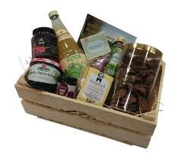
Les 1
Wat presenteer je?
Als je rapport en visuele uitwerking zijn goed gekeurd presenteer je je voorstel aan de groep.
K0716

Slide 7
Les 1
Vragen?
K0716

